Slide 1
4、根轨迹法
1

Slide 2
闭环特征方程根在分析系统中的作用？
系统的稳定性
系统的动态响应性能
存在的问题：
三阶以上系统特征方程根很难解析求解
尤其是研究随参数变化根的变化趋势就更难
借助图解方法研究闭环系统特征根随参数变化的轨迹
根轨迹法: 三大分析校正方法之一
特点： （1）图解方法，直观、形象。
（2）适用于研究当系统中某一参数
变化时，系统性能的变化趋势。
（3）近似方法，不十分精确。
2

Slide 3
根轨迹法的基本概念——4.1
绘制根轨迹——4.2，4.3
利用根轨迹分析系统性能——4.4
3

Slide 4
4.1 根轨迹法的基本概念
什么是根轨迹
根轨迹方程
4

Slide 5

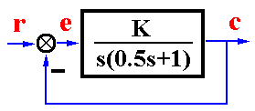
4.1 根轨迹法的基本概念
讨论系统闭环特征根随K或T_{d}变化所产生的轨迹
一、根轨迹的定义：
根轨迹：系统某一参数由0 → ∞变化时，闭环特征根在s平面相应变化所描绘出来的轨迹。
普通根轨迹：根轨迹增益K*由0 → ∞变化时，闭环特征根在s平面相应变化所描绘出来的轨迹。
参数根轨迹：除K*之外的其他参数由0 → ∞变化时，闭环特征根在s平面相应变化所描绘出来的轨迹。
5

Slide 6




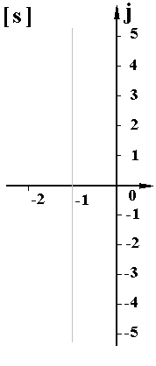

4.1 根轨迹法的基本概念
例1、分析如图系统的闭环极点随开环增益K 变化的趋势。
解：
K : 开环增益
K*: 根轨迹增益
当开环增益K变化时闭环极点形成轨迹
6

Slide 7




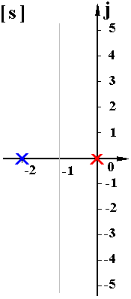



4.1 根轨迹法的基本概念
根轨迹与系统性能
动态性能
稳定性
稳定
稳态性能
7

Slide 8
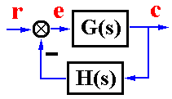
4.1 根轨迹法的基本概念
二、根轨迹方程
根轨迹方程
闭环特征根
先讨论开环根轨迹增益K*从0到∞变化产生的闭环特征根的轨迹的普通根轨迹。
K为开环放大系数
K*为开环根轨迹增益

Slide 9

4.1 根轨迹法的基本概念
三、普通根轨迹的幅值条件和相角条件
— 幅值条件
闭环特征根
开环零点
— 相角条件
9
开环极点
9

Slide 10

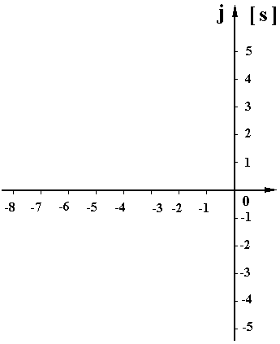

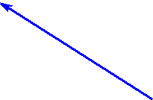



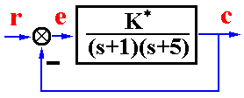




4.1 根轨迹法的基本概念
例2 判定s_{i}是否为根轨迹上的点。
解、
幅值条件
相角条件
10

Slide 11
4.1 根轨迹法的基本概念
幅值条件
相角条件
对s平面上任意的点，总存在一个 K*，使其满足幅值
条件，但该点不一定是根轨迹上的点。
s平面上满足相角条件的点（必定满足幅值条件）一定在根轨迹上。
满足相角条件是s点位于根轨迹上的充分必要条件。
幅值条件用来确定根轨迹上某点对应的K*值。
普通根轨迹又称为180°根轨迹。
11

